Slide 1
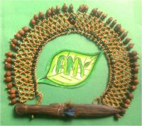
CENTRO ARTESANAL
MALTA YUYAC
CATALOGO DE PRODUCTOS

Slide 2
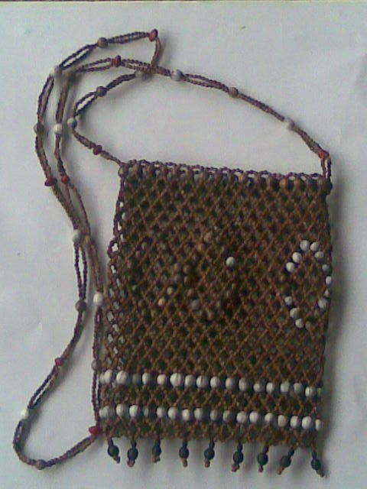
CARTERA DE SEMILLA
Es elaborada con semillas de San Pedro,
shiguango y pita.
$ 15 dólares

Slide 3
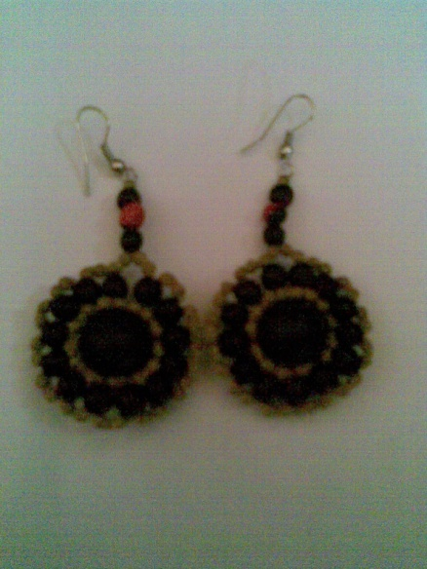
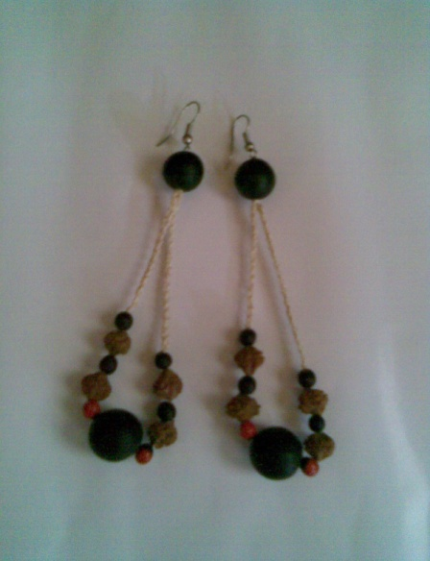
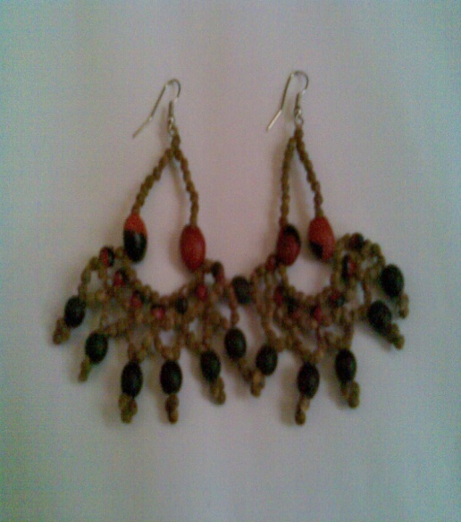
ARETES DE SEMILLA
Hechas de semilla de matiri,
Chuco, shiguango y pita.
$ 3 dólares el par

Slide 4
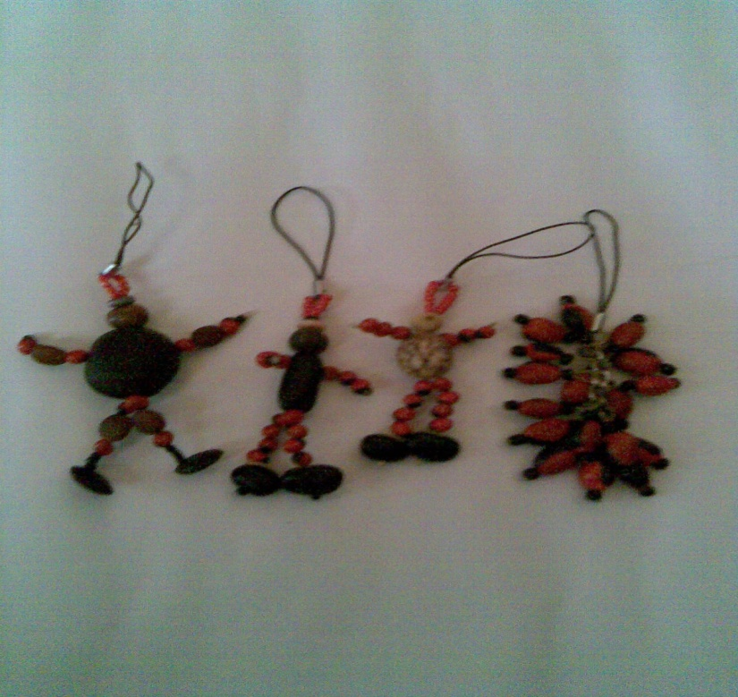
PORTA CELULARES
Elaboradas con diseños de calidad
$ 4 dólares la unidad

Slide 5
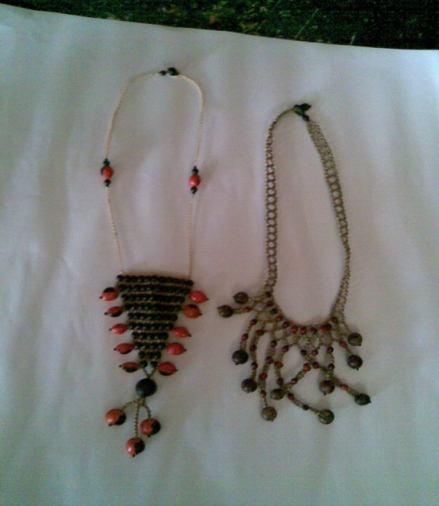
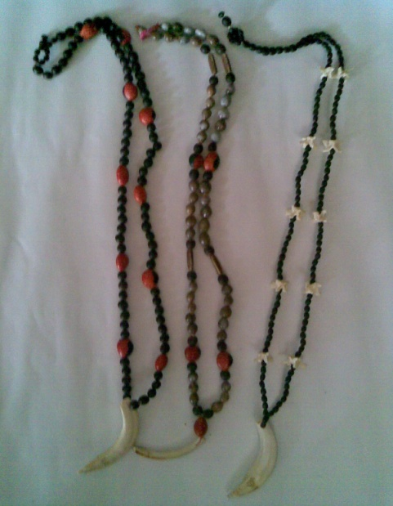
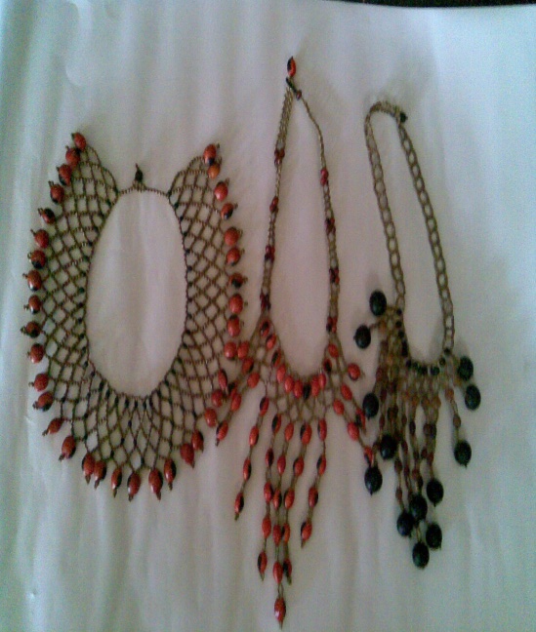
COLLARES
Diseñados con semilla de la selva amazónica
$ 10 dólares la unidad

Slide 6
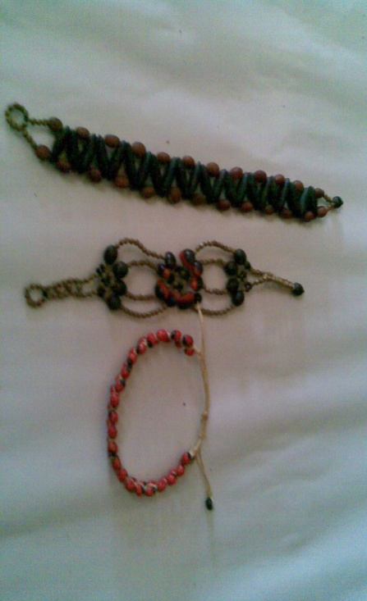
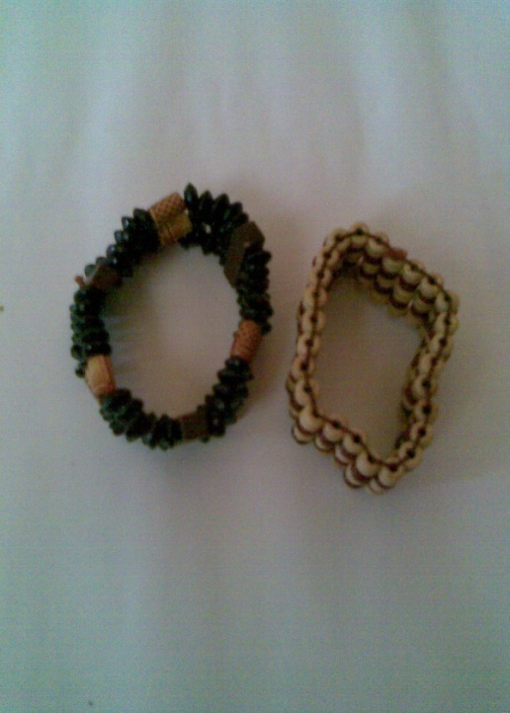
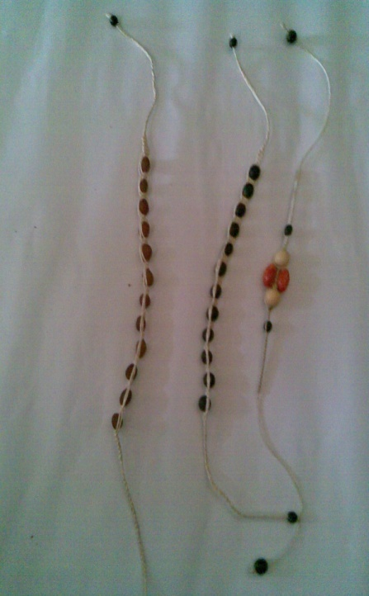
MANILLAS
DISEÑADO POR
NATIVOS.
$ 3.75 dólares la unidad

Slide 7
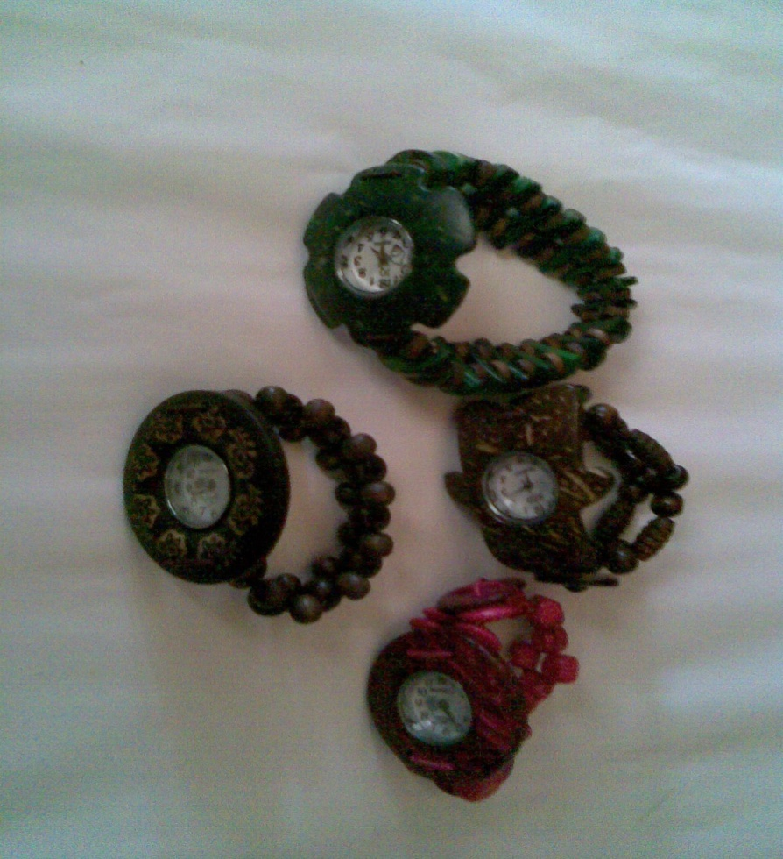
RELOG MISAHUALLENSES
$ 14 dólares la unidad

Slide 8
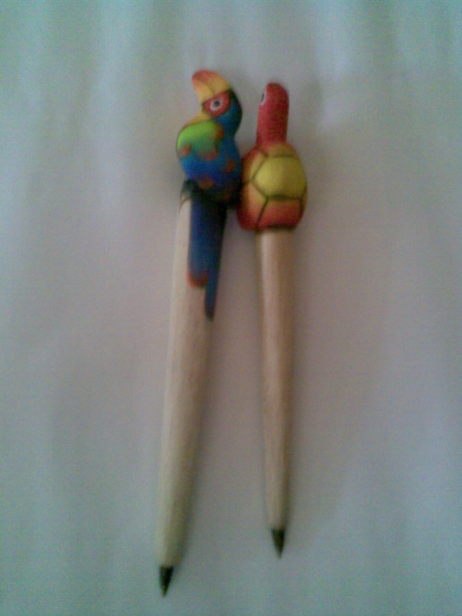
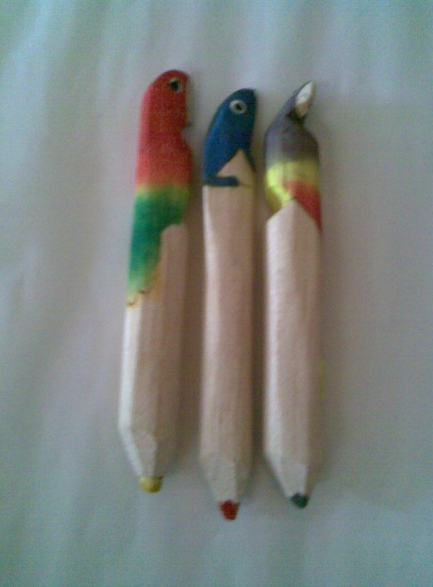
ESFEROS Y PINTURAS DE BALSA
$ 2 dólares los esferos $ 3 dólares las pinturas

